Slide 1
Ярославский
муниципальный
район

Slide 2
ЧТО ТАКОЕ ПФДО?
ПФДО - это новая схема финансирования дополнительного образования. Система призвана предоставить детям возможность используя бюджетные средства обучаться бесплатно в любой организации в том числе и частной

Slide 3
Что такое сертификат
дополнительного образования?

Slide 4
Сертификат дополнительного образования
– это официальное подтверждение возможности ребенка обучаться в кружках и секциях дополнительного образования за счет средств государства. Сам сертификат не материален и важным является лишь то, что ребенок внесен в специальный реестр (ничего критического, на сегодняшний день мы все внесены в кучу разных реестров). Нахождение ребенка в реестре является сигналом для государства, что надо платить за его образование. То есть сертификат – это, по сути, инструмент реализации «права» детей на получение бесплатного образования.

Slide 5
Сертификат дополнительного образования
Сертификат учета
Сертификат персонифицированного финансирования

Slide 6
Зачем нужен сертификат
дополнительного образования?
Сертификат дополнительного образования используется родителями для того, чтобы выбирать и записываться в кружки и секции, предлагаемые разнообразными организациями и даже индивидуальными предпринимателями, без затрат со стороны семейного бюджета или с незначительной доплатой. Любой сертификат может использоваться для записи на обучение по любой программе, включенной в общерегиональный навигатор. Муниципальные и государственные организации обязаны зачислять детей по сертификату, частные организации вправе также принимать сертификаты в качестве оплаты по договорам.

Slide 7
Получая сертификат Вы получаете и доступ в личный кабинет информационной системы yar.pfdo.ru, который, по сути, является Вашим доступом к персональному счету. Выбирая кружки и секции Вы используете доступные бесплатные «зачисления» и/или непосредственно деньги, закрепленные за Вашим сертификатом, которые могут направляться на оплату получаемого детьми дополнительного образования в муниципальных и частных организациях.

Slide 8
А что если у меня
не будет сертификата
дополнительного
образования?
Эта фотография, автор: Неизвестный автор, лицензия: CC BY-NC-ND
Эта фотография, автор: Неизвестный автор, лицензия: CC BY-NC

Slide 9
Зачисление на обучение в муниципальные кружки и секции без использования сертификата с сентября 2019 года осуществляться не будет.
Но Вам не стоит переживать по этому обстоятельству – Вы всегда сможете получить сертификат, как только решите подать заявку на обучение.
Эта фотография, автор: Неизвестный автор, лицензия: CC BY-NC-ND

Slide 10
Как получить сертификат
персонифицированного
дополнительного образования?
Эта фотография, автор: Неизвестный автор, лицензия: CC BY-NC-ND

Slide 11
Сертификат – не «путевка» в образовательную организацию, его достаточно получить для ребенка единожды. Далее, использовать сертификат можно до достижения восемнадцати лет, но один раз сертификат получить все-таки нужно. С 1 марта до 1 сентября 2019 года Вам будет предложено сделать это одним из двух способов:
Эта фотография, автор: Неизвестный автор, лицензия: CC BY-NC-ND

Slide 12
Вы обращаетесь
за сертификатом лично:
ШАГ ПЕРВЫЙ
С 1 марта 2019 года обратитесь с необходимыми документами в организацию дополнительного образования или по месту обучения Вашего ребенка. Совместно с оператором по приему заявлений заполните форму и подпишите ее.
ШАГ ВТОРОЙ (после активации сертификата)
Запишите или сохраните представленный Вам оператором номер сертификата. Рекомендуем сохранить пароль с его помощью Вы сможете использовать личный кабинет в системе yar.pfdo.ru для выбора и записи в кружки и секции.
ШАГ ТРЕТИЙ
Обратитесь в интересующую Вас организацию дополнительного образования для записи на программу. Вместе со специалистом организации выберите интересующий кружок или секцию, ознакомтесь с образовательной программой, условиями обучения и подпишите заявление на обучение.
Эта фотография, автор: Неизвестный автор, лицензия: CC BY-NC-ND

Slide 13
У Вас есть интернет:
ШАГ ПЕРВЫЙ
Непосредственно на портале yar.pfdo.ru с 1 марта 2019 года будет размещена ссылка на государственный ресурс регистрации заявлений на получение сертификата дополнительного образования. Пройдя по ссылке
заполните электронное заявление .
после чего Вам на почту придет подтверждение регистрации заявления, а также реквизиты для доступа в личный кабинет системы yar.pfdo.ru.
Сохраните заявление (распечатайте его).
ШАГ ВТОРОЙ
Выберите образовательную программу, подайте электронную заявку на зачисление. Однако, для того, чтобы организация могла принять Вашу заявку Вам необходимо активировать свой сертификат. Распечатайте заявление на получение сертификата и заявление на зачисление и все необходимые документы принесите их в выбранную образовательную организацию.
Организация сама проверит Ваши данные и передаст заявление в управление образования, чтобы последняя активировала Ваш сертификат. Теперь Ваш ребенок зачислен.
Эта фотография, автор: Неизвестный автор, лицензия: CC BY-NC-ND

Slide 14
НЕОБХОДИМЫЕ ДОКУМЕНТЫ ДЛЯ ПОЛУЧЕНИЯ СЕРТИФИКАТА ДОПОЛНИТЕЛЬНОГО ОБРАЗОВАНИЯ
Документ, удостоверяющий личность родителя (законного представителя)
Документ, удостоверяющий личность ребенка) свидетельство о рождении, паспорт после 14 лет)
СНИЛС ребенка (при наличии)
Документ о регистрации ребенка по месту жительства или по месту пребывания.

Slide 15
Что такое навигатор
дополнительного
образования?
Эта фотография, автор: Неизвестный автор, лицензия: CC BY-NC-ND

Slide 16
Навигатор дополнительного образования
Навигатор — это, прежде всего, инструмент записи родителей на кружки и секции.
Родители в своем личном кабинете могут найти информацию о кружке, а также выбрать занятия согласно полу, возрасту, склонностям детей, отдельным задачам их творческого, физического и интеллектуального развития.
Организации в своем личном кабинете могут зачислять детей на свои образовательные программы и вести их учёт.
НАВИГАТОР
Эта фотография, автор: Неизвестный автор, лицензия: CC BY-NC-ND

Slide 17
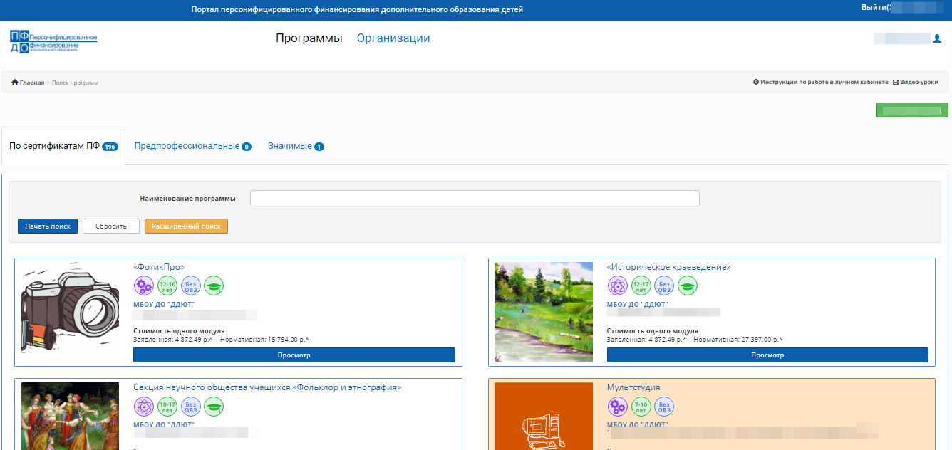
Навигатор глазами родителей

Slide 18
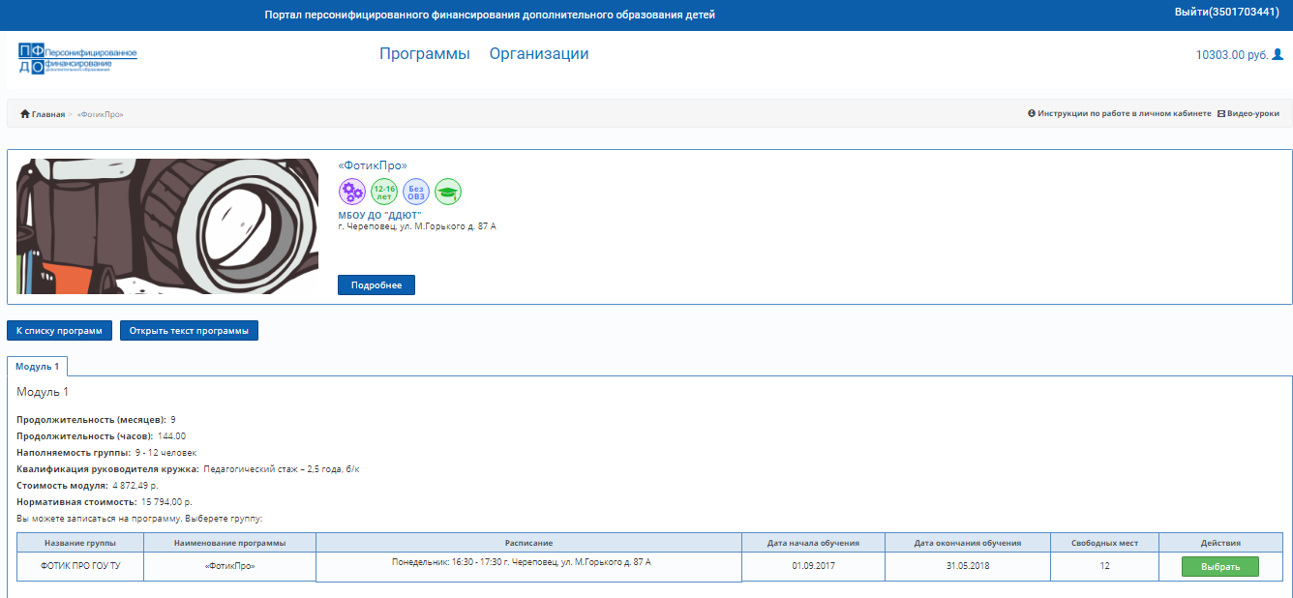
Запись на программу

Slide 19
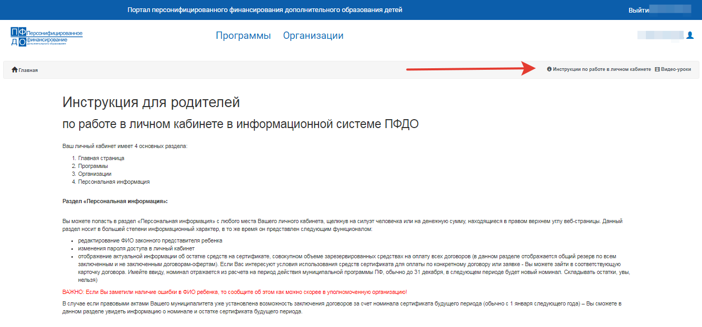
Инструкция для родителей

Slide 20
Спасибо за внимание!

